Slide 1
Парниковий ефект
Підготувала
учениця 11-А класу
Гребінківської гімназії
Мороз Дарина

Slide 2
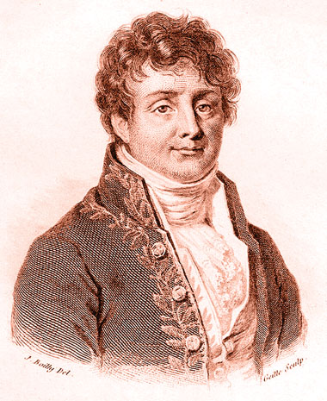
Парниковий ефект —відкрив французький вчений Жозеф Фур'є у 1829 році.

Slide 3
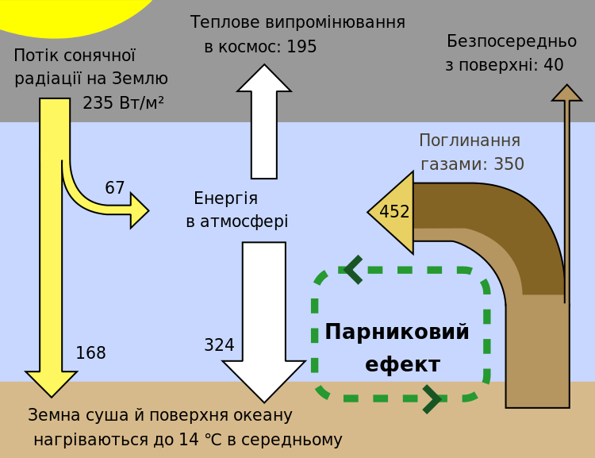
Парниковий ефект
це явище в атмосфері Землі, при якому енергія сонячних променів, відбиваючись від поверхні Землі, не може повернутися в космос, оскільки затримується молекулами різних газів.

Slide 4
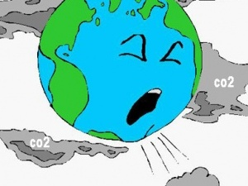
Головний внесок у формування парникового ефекту вносять водяна пара і вуглекислий газ, що містяться в атмосфері.

Slide 5
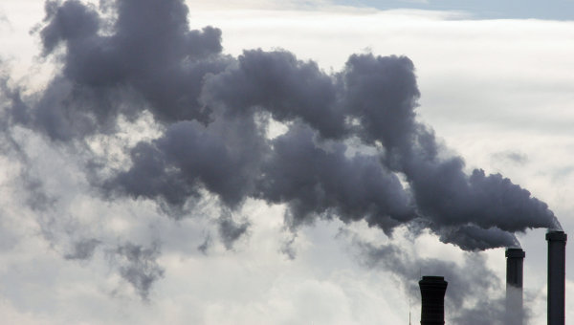
Причини виникнення парникового ефекту:
1) Зростання концентрацій в атмосфері багатьох газових компонентів, які присутні у промислових викидах: оксидів азоту, сірки, метану, чотири хлористого і чотири фтористого вуглецю, фреонів і ін.;

Slide 6
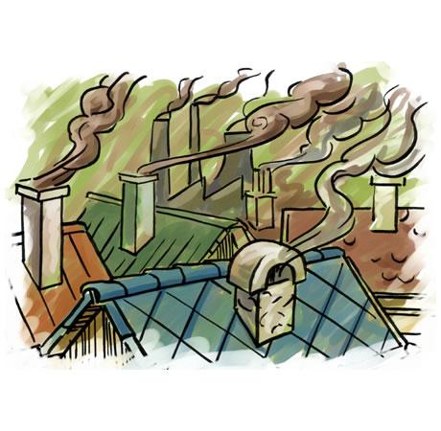
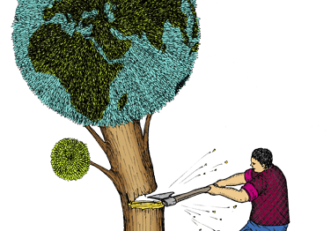
2) заміна лісів культурними посадками;
3) спалювання викопного палива для виробництва енергії;

Slide 7
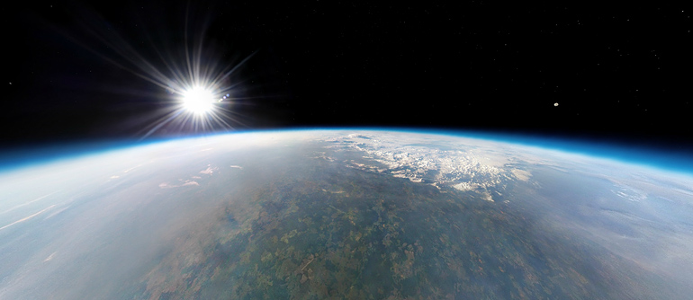
4) збільшення кількості пилу в атмосфері, особливо дрібнодисперсних аерозолів у стратосфері.

Slide 8
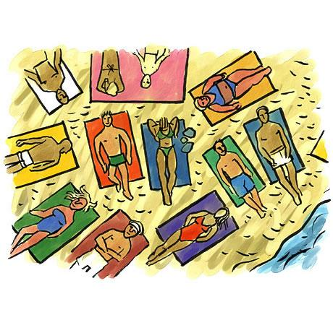
Наслідки дії праникового ефекту:
1) На поверхні Землі підвищується температура. Парниковий ефект змінить кількість опадів, вітру, хмар, океанські плини: внутрішні райони континентів стануть більш сухими, а узбережжя — вологими, зими — коротшими і теплішими, а літо — довшим і жаркішим;

Slide 9
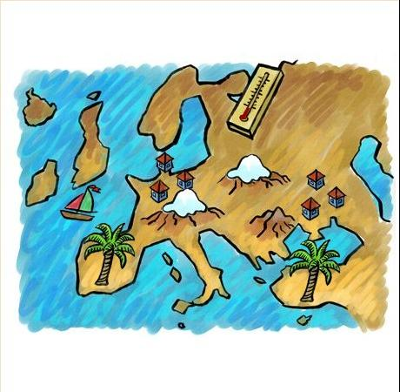
2) Основні кліматичні зони змістяться на північ приблизно на 400 км, що може викликати потепління в зоні тундри, танення льоду вічної мерзлоти у високих широтах;

Slide 10
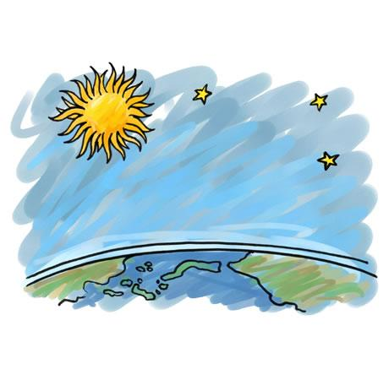
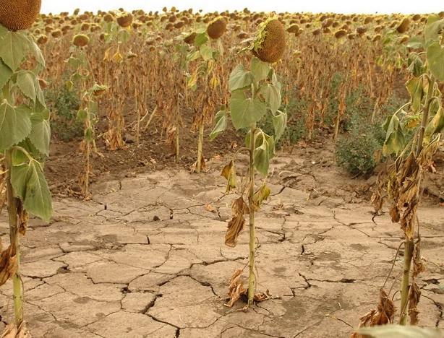
3) Затоплення більшої частини найбільш придатних для життя й оброблення земель;
4) Ерозія, засолення й опустелювання сільськогосподарських угідь.

Slide 11
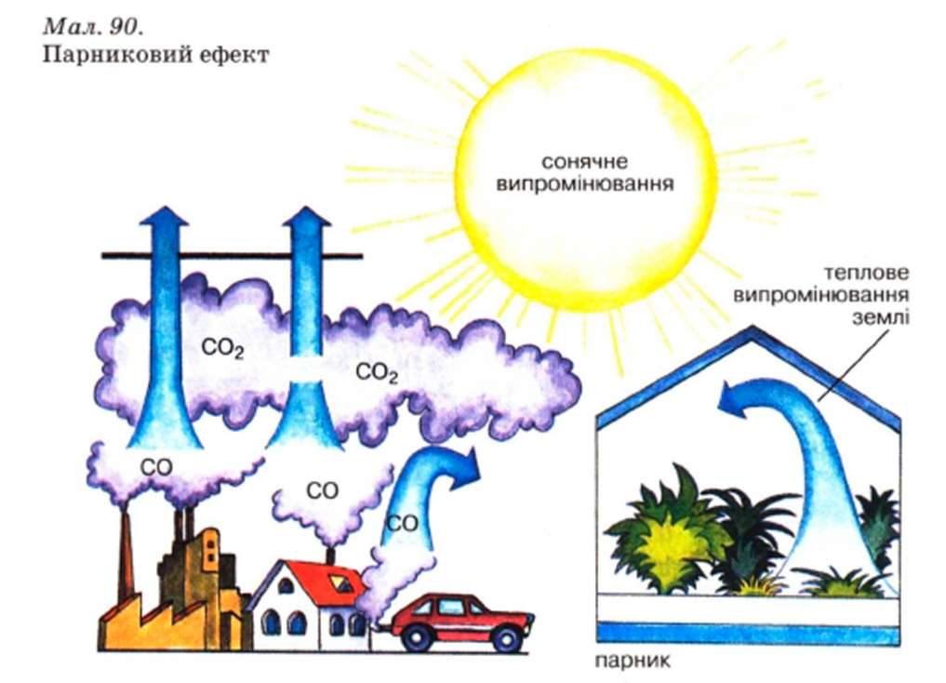
Зараз головними джерелами викидів шкідливих речовин — машинобудування, агропромисловий комплекс, нафтопереробна промисловість, транспорт.

